Slide 1
Section4
쉽고 빠르게 끝내는 GO 언어 프로그래밍 핵심 기초 입문 과정

Slide 2
Section4-1
Go 패키지 관련 정리
패키지 기본
접근제어 및 Alias
초기화 메소드
Urls
https://golang.org/pkg/

Slide 3
Section4-2
Go 패키지 관련 정리
패키지 기본
접근제어 및 Alias
초기화 메소드
Urls
https://www.golang-book.com/books/intro/11

Slide 4
Section4-3
Go 패키지 관련 정리
패키지 기본
접근제어 및 Alias
초기화 메소드
Urls
https://golang.org/doc/effective_go.html#initialization

Slide 5
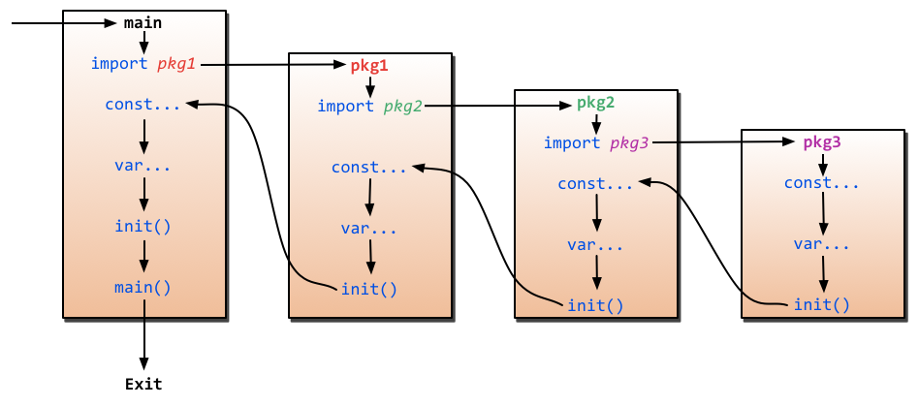
Section4-3
Go 패키지 관련 정리
Urls
https://golang.org/doc/effective_go.html#initialization

